Slide 1
ВНЕШНИЙ ВИД КУРИЛЬЩИКА
К ЧЕМУ ПРИВОДИТ КУРЕНИЕ?

Slide 2
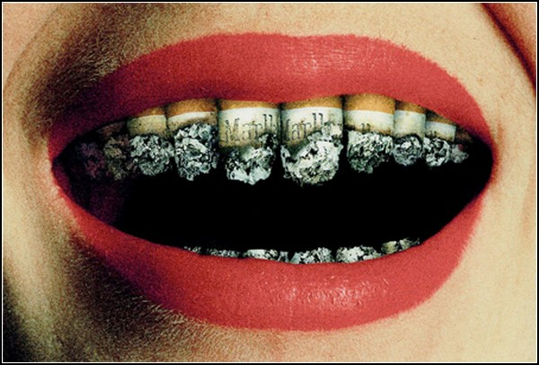
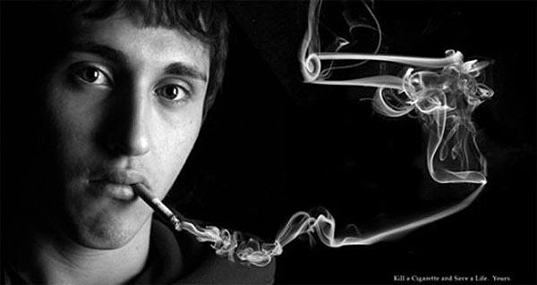
Курение - одна из наиболее вредных зависимостей.

Slide 3
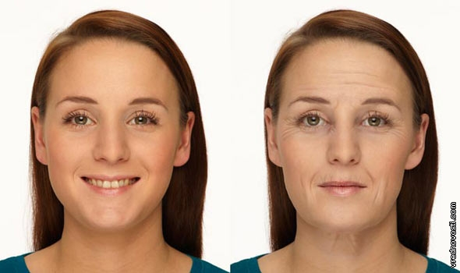
К чему приводит курение?
Постоянное и длительное курение табака приводит к преждевременному старению. Нарушение питания тканей кислородом делают характерной внешность курящего - желтоватый оттенок белков глаз и кожи, преждевременное ее увядание

Slide 4
Никотин, а также компоненты табачного дыма приводят к изменению процессов деления, роста и жизнедеятельности клеток. То есть, в два раза повышается риск заболевания раком.

Slide 5
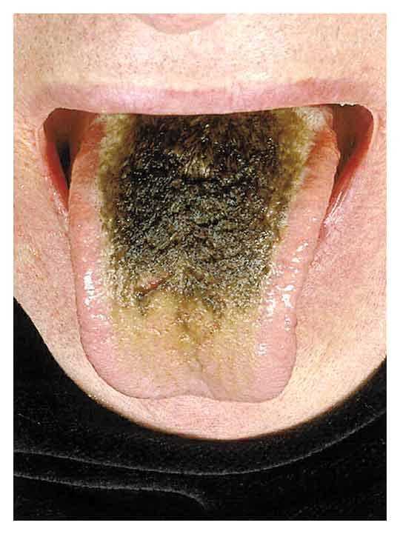
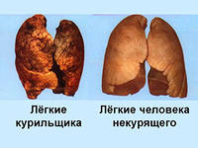
В первую очередь страдают органы дыхания. 98% смертей от рака гортани, 96% смертей от рака легких, 75% смертей от хронического бронхита.

Slide 6
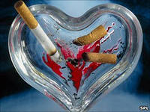
25% умерших от болезни сердца погубили себя курением. Кроме легких и гортани, сильнейший удар наносится по сердцу и сосудам.

Slide 7
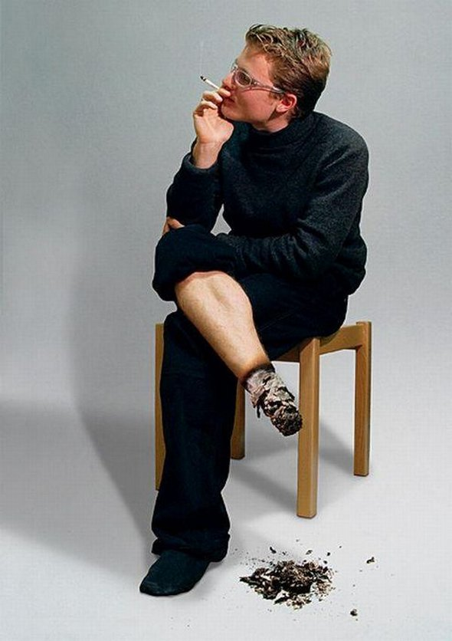
из-за недостатка кислорода постепенно развивается омертвление конечностей (гангрена). Огромное количество людей потеряли ноги из-за курения.

Slide 8
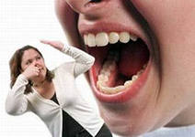
при курении появляется заметный, неприятный запах изо рта, воспаляется горло, краснеют глаза.

Slide 9
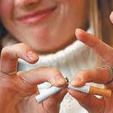
Подумай, хочешь ли ты подвергнуть свой организм таким испытаниям?
Не начинай курить!
Брось курить, пока ещё не поздно!

